Slide 1
Leitura do capítulo 3 de
Pretrained Transformers for Text Ranking: BERT and Beyond (Jimmy Lin, Rodrigo Nogueira, Andrew Yates)

Slide 2
Contribuições
Visão geral do que é o BERT, como é usado para diferentes tarefas de NLP e para reranking:
Single-input classification (ex.: análise de sentimentos)
Two-input classification (ex.: detecção se duas sentenças são parágrafes, reranking)
Single-input token labeling (ex.: reconhecimento de entidades nomeadas)
Two-input token labeling (ex.: question answering – que parte do texto responde a pergunta?)

Slide 3
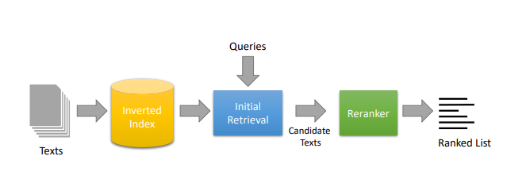
Explicação de conceitos importantes
O reranking é executado após uma pesquisa inicial:

Slide 4
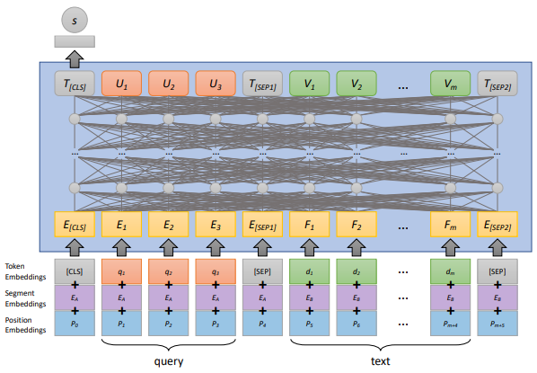
Explicação de conceitos importantes
2. É usado um modelo de linguagem pré-treinado (checkpoint), que em seguida é treinado com textos classificados (ex.: relevante vs não-relevante) da tarefa que se quer fazer.

Slide 5
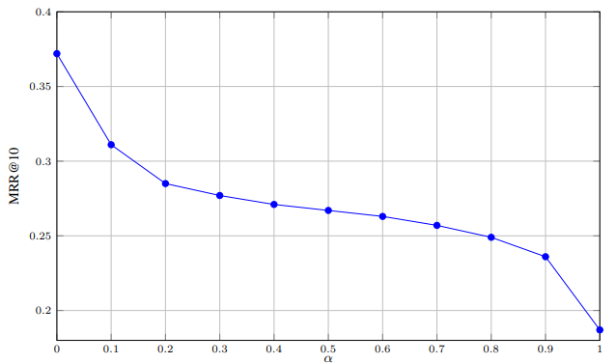
Resultado inesperado
Nos resultados apresentados, tentou-se combinar o ranking do BM25 com o do BERT e o resultado foi que usar apenas o BERT produzia um resultado melhor que qualquer combinação linear possível.
Achei inesperado pois em problemas de engenharia normalmente é possível melhorar o resultado incluindo sensores, mesmo que o novo sensor seja pior que os anteriores.

Slide 6
Dúvida que restou depois da leitura
Nos resultados foi mostrado um intervalo de confiança calculado com 5 novas simulações.
Não ficou claro se essas novas simulações foram com novos conjuntos de dados (entradas totalmente diferentes, representando experimentos diferentes) ou se foram com o mesmo conjunto de dados e apenas alteração na seed (nesse caso o que estaria sendo testado é mais o efeito da apresentação dos dados à rede).

Slide 7
Obrigado
Leandro Carísio
carisio@gmail.com

